Slide 1
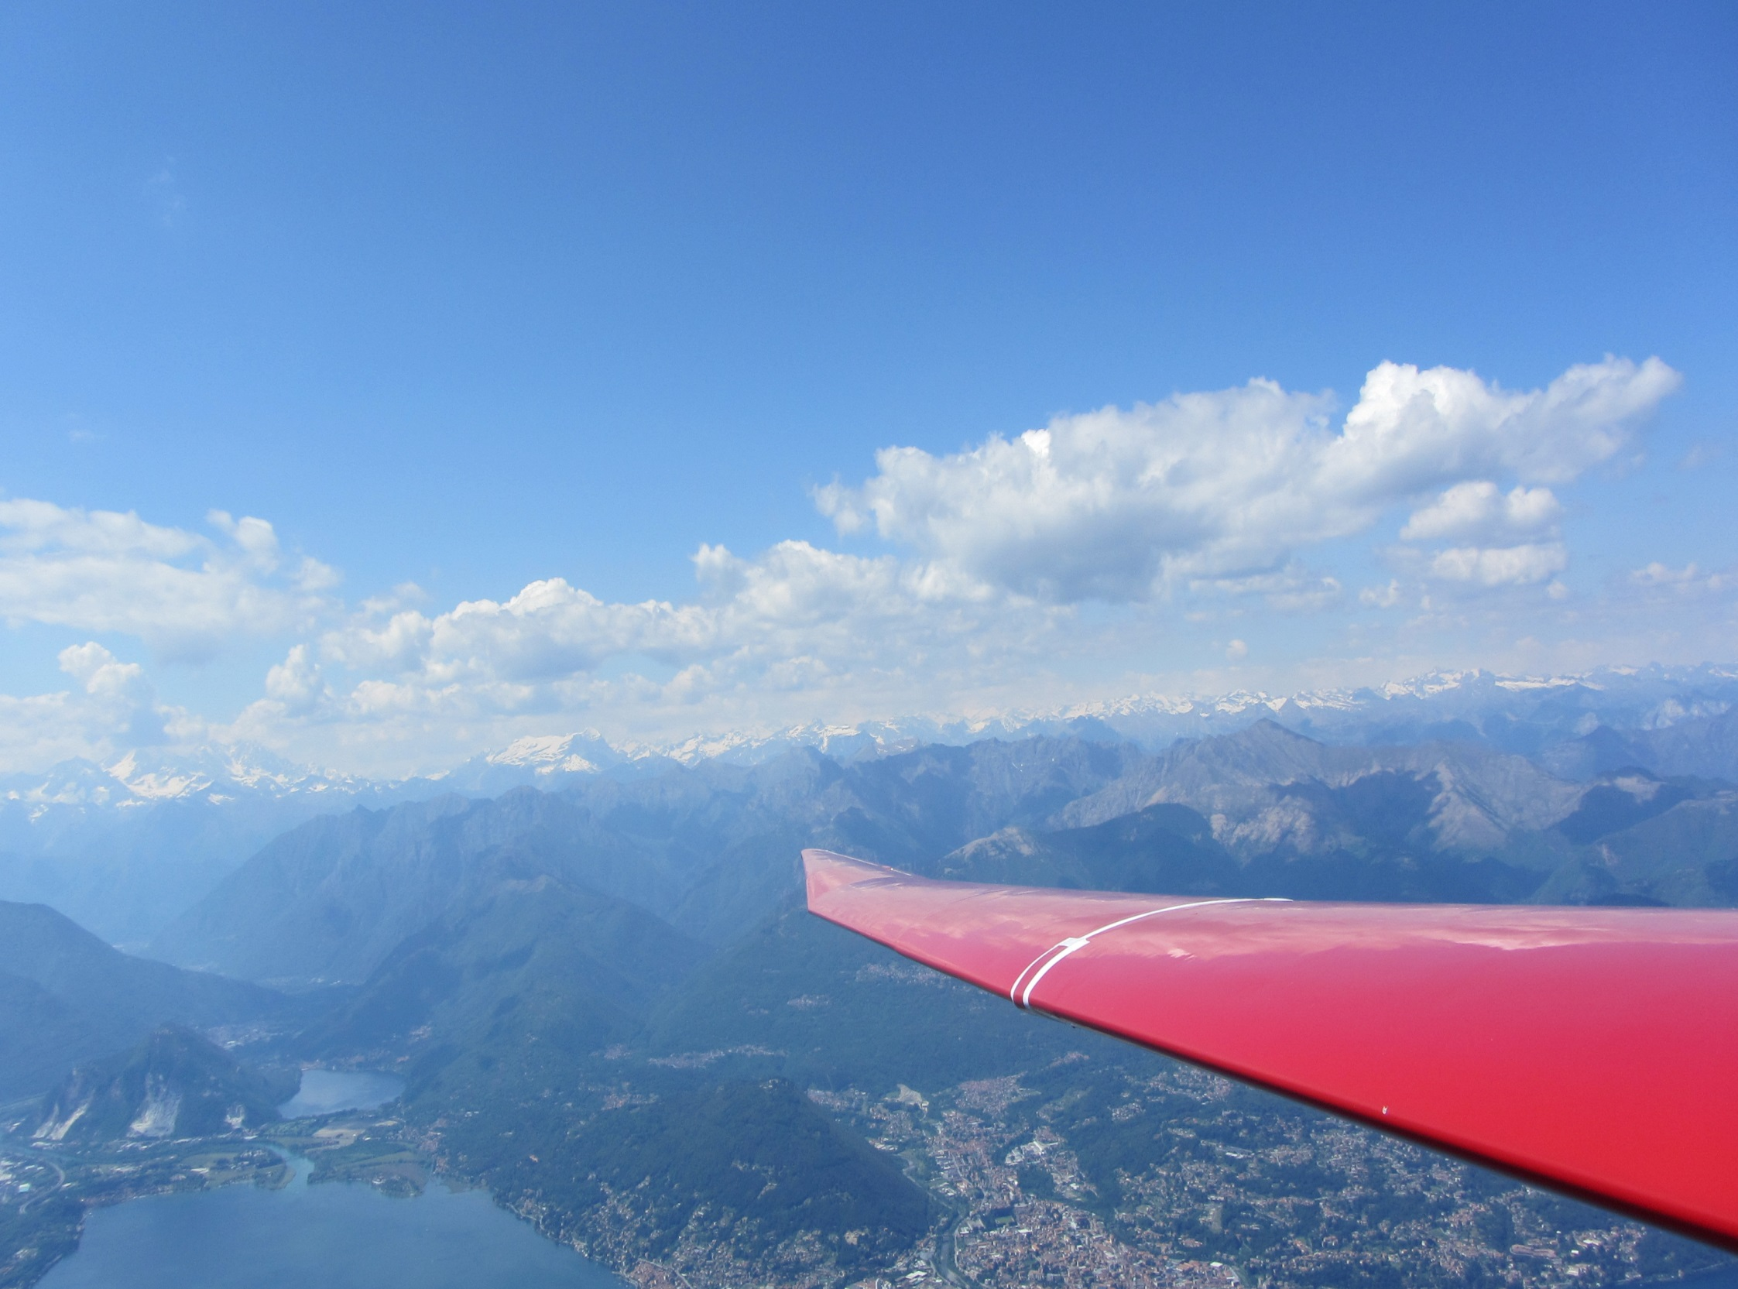
HAARDT

Slide 2
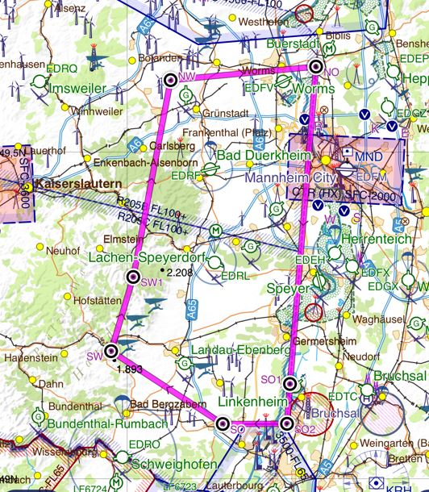

Slide 3
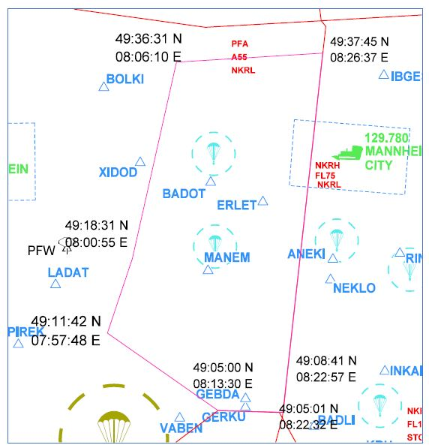

Slide 4
2
Haardt
Seitliche Begrenzung:
49 37 45 N 008 26 37 O – 49 08 41 N 008 22 57 O – 49 05 01 N 008 22 32 O –
49 05 00 N 008 13 30 O – 49 11 42 N 007 57 48 O – 49 18 31 N 008 00 55 O –
49 36 31 N 008 06 10 O – 49 37 45 N 008 26 37 O.
Vertikale Begrenzung:
Flugfläche 100 bis zur durch die von der Flugverkehrskontrollstelle Langen in
Abhängigkeit der aktuellen Verkehrssituation festgelegten Obergrenze, jedoch
maximal Flugfläche 195;

Slide 5
Segelflugsektor „HAARDT“
AKTIVIERUNG
Spätestens EINE Stunde vorher beim Wachleiter Langen ACC
Telefon 06103-707-6200
In Ausnahmefällen kurzfristig
zFIS 123.525 MHz

Slide 6
Segelflugsektor „HAARDT“
Einflug und Ausflug
Vor EINFLUG bei zFIS 123.525 Status und Höhenband abfragen
und
Einflug melden und hörbereit bleiben
beim Verlassen ebenfalls bei zFIS
Ausflug melden

Slide 7
Segelflugsektor „HAARDT“
DEAKTIVIERUNG
Jederzeit mit einem VORLAUF von 15 Minuten
Wie verhalte ich mich?
Sektor UMGEHEND nach UNTEN verlassen
UND auf der Frequenz zFIS abmelden

Slide 8
Segelflugsektor „HAARDT“
Funkausfall
Das Gebiet sofort nach unten verlassen
und
nach der Landung den Wachleiter Langen informieren

Slide 9
Segelflugsektor „HAARDT“
NFL 2023-1-2892
In Kraft 05.10.2023
ersetzt
NfL 2022-1-2635

Slide 10
Impessionen aus FL160

Slide 13
HAARDT

